Slide 1
JOANXU

Slide 2
CATÁLOGO
PACK DE PRODUCTOS TIPICOS VASCOS
RUTA OCHO APELLIDOS VASCOS
LLAVEROS
PENDRIVES
·

Slide 3
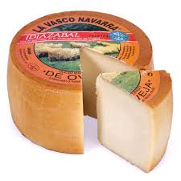
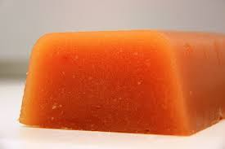
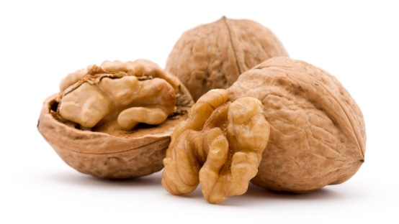
PACK «A» DE PRODUCTOS VASCOS
15€

Slide 4
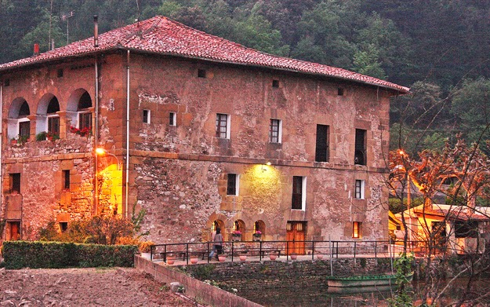
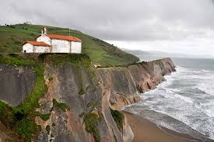
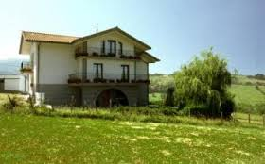
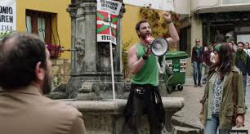
Ocho apellidos vascos
240€

Slide 5
La ruta ocho apellidos vascos
Pasa un estupendo fin de semana visitando los sitios más
emblemáticos donde se grabó la pelicula más taquillera de la
historia española. Por ejemplo, el restaurante Bedua,
ermita de San Telmo, la plaza de la manifestación..
Podréis alojaros en la maravillosa casa rural de Tolare Berri.

Slide 6
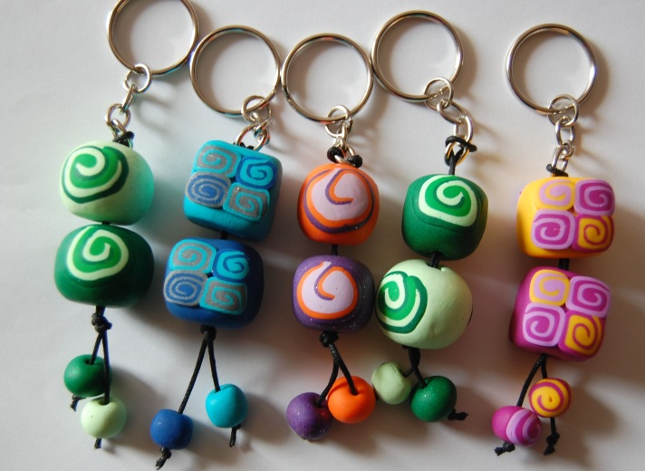
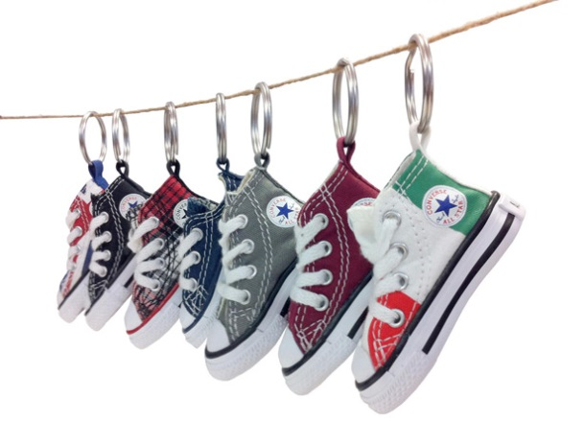
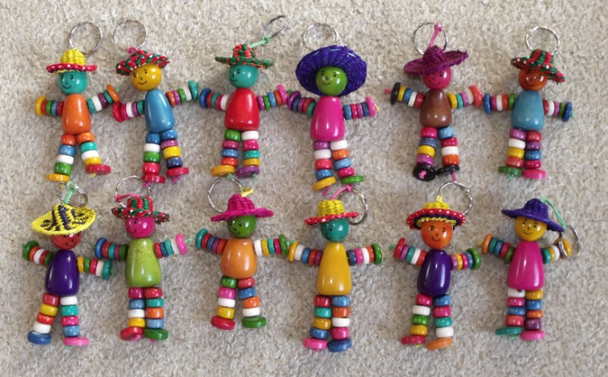
LLAVEROS
5€

Slide 7
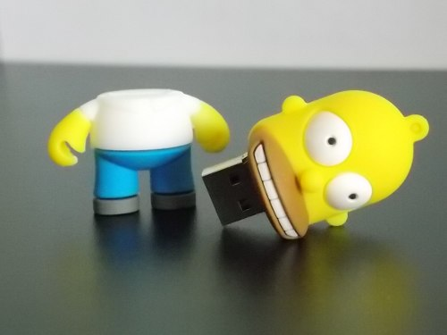
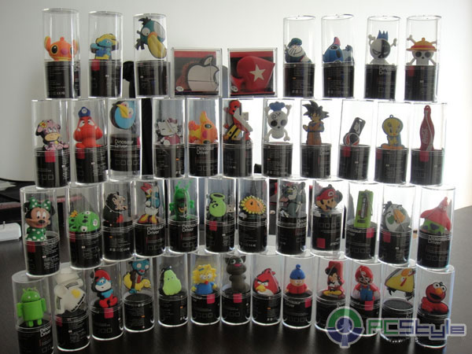
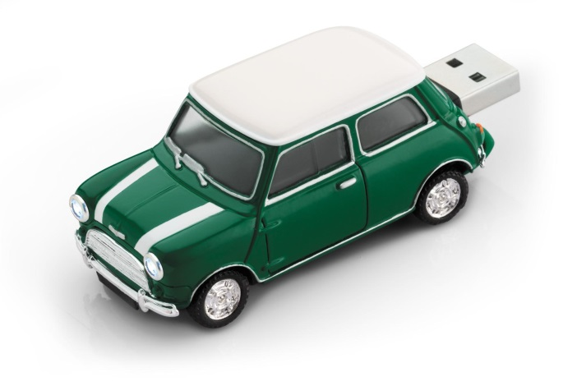
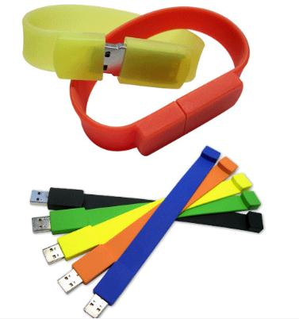
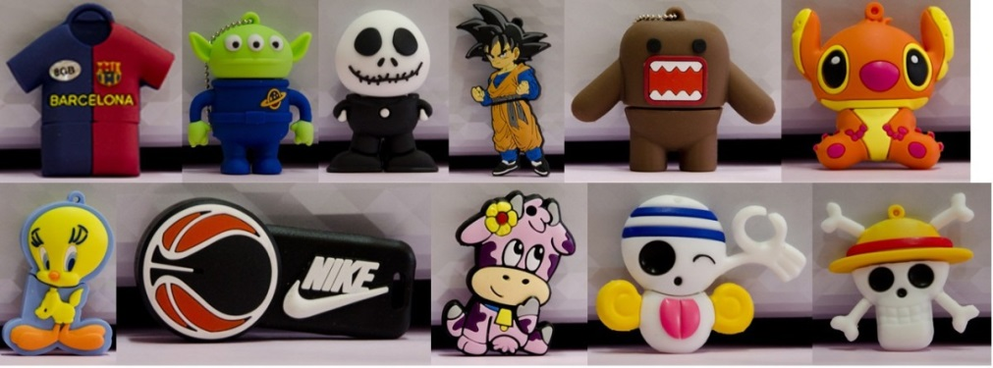
PENDRIVES
8GB 10€

